Slide 1
Start van de Ethische Paragraaf
bij het profielwerkstuk
in activiteitenweek 4
Levensbeschouwing

Slide 2
Doel van de bijeenkomst en de opdracht
Je hebt aan het einde van de dag een casus uit je PWS beschreven die je uit gaat werken in je ethische paragraaf in AW1
Je formuleert wie de belangrijkste betrokkenen, waardes en dilemma’s zijn in deze casus
Je formuleert wat het waardenconflict is

Slide 3
Waarom een Ethische Paragraaf?
Ethiek: is een keuze goed of slecht?
Wetenschappelijk onderzoek moet ook ethisch bekeken worden!
Voor wie is dit tijd, geld, moeite waard?
Worden er mensen benadeeld door (de uitkomst van) mijn onderzoek?
Mag ik dieren/mensen pijn doet voor dit onderzoek?
Wat moet/mag ik doen met persoonlijke gegevens?
Voorbeeld: Stanford gevangenisexperiment (4e klas)

Slide 4
De Ethische Paragraaf
Stappenplan voor oplossen ethisch dilemma
Lijkt op PO ethische analyse uit klas 4
Casus huidige opdracht komt uit je PWS
Maken van opdracht in AW1 volgend schooljaar
1 volledige dag
Inleveren einde van de dag
Laatste cijfer Levensbeschouwing
De opdracht in deze activiteitenweek is de basis

Slide 5
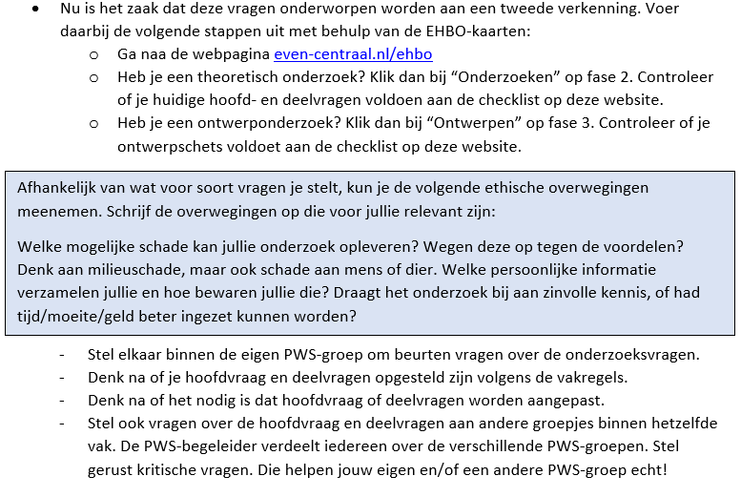
Maar wat moet ik dan nu doen?
Blauwe tekstvakken door de opdracht
heen
Formuleer vragen/dilemma’s/over-
wegingen adhv deze tekstvakken
Schrijf een casus met ethisch dilemma/waardenconflict. Beschrijf de situatie, betrokkenen, waardes en dilemma’s.
Bewaar deze goed: basis voor opdracht AW1 volgend schooljaar!

Slide 6
Voorbeelden
Casus over:
Persoonlijke informatie wel of niet verwerken in je PWS
Onderzoek doen waarbij we gebruik maken van menselijke proefpersonen
Onderzoek doen met behulp van gevaarlijke stoffen

Slide 7
Maar, maar, maar…
Je begeleider weet stiekem ook best veel over ethische overwegingen binnen jullie PWS!
Als iets niet mag, dan is het vaak vanwege ethische redenen
Kom je er echt niet uit: stuur een bericht naar je docent LE
De opdracht van deze week en EP in AW1 worden begeleid en beoordeeld door docenten LE
Is GEEN onderdeel van je PWS

